Slide 1
ОТЧЕТ ПО ПРОИЗВОДСТВЕННОЙ ПРАКТИКЕ
Вологодский колледж связи и информационных технологий
Выполнил: Ерохин Даниил Сергеевич
Группа: ИСП-421ИС

Slide 2
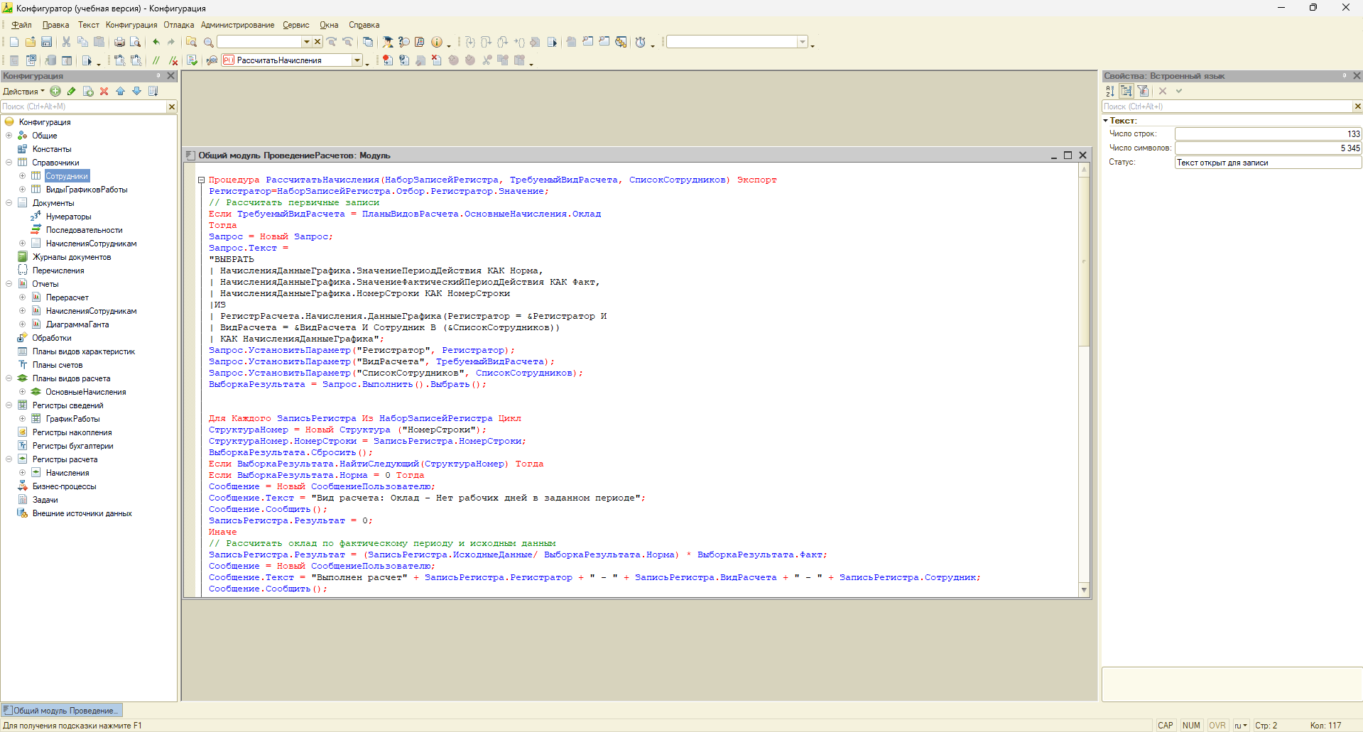
ПРАКТИЧЕСКАЯ ЧАСТЬ

Slide 3
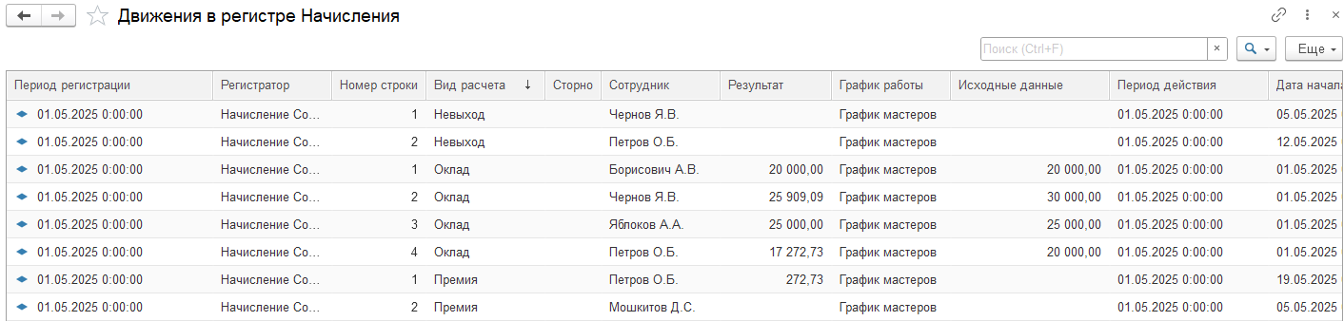
ПРАКТИЧЕСКАЯ ЧАСТЬ

Slide 4
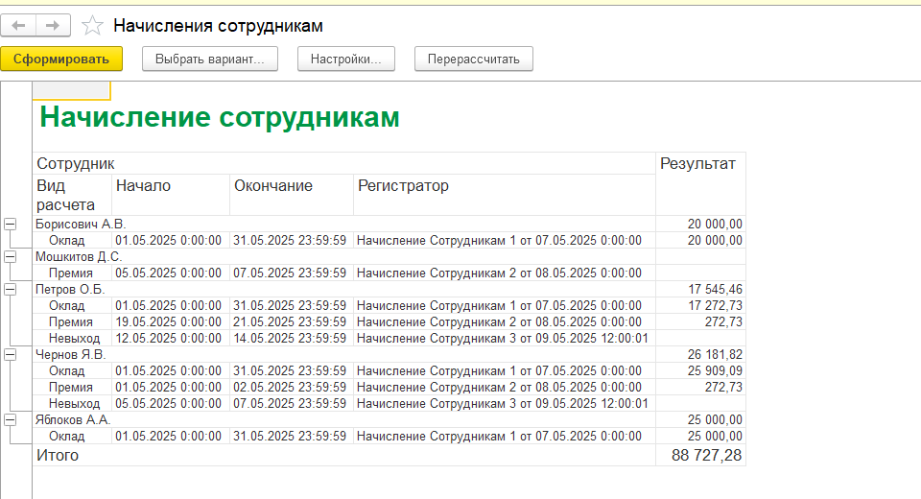
ПРАКТИЧЕСКАЯ ЧАСТЬ

Slide 5
Спасибо за внимание!

